Slide 1

BP网络/CNN网络
计科1803 王汝宇

Slide 2

主题一
BP神经网络介绍

Slide 3
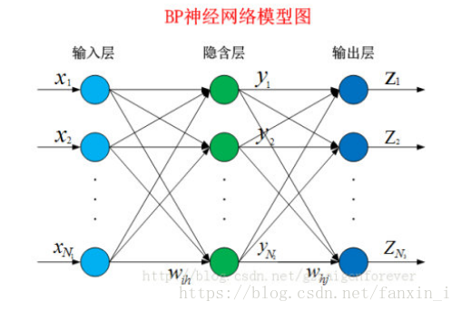
BP神经网络简介
BP神经网络就是一个”万能的模型+误差修正函数“，每次根据训练得到的结果与预想结果进行误差分析，进而修改权值和阈值，一步一步得到能输出和预想结果一致的模型。举一个例子：比如某厂商生产一种产品，投放到市场之后得到了消费者的反馈，根据消费者的反馈，厂商对产品进一步升级，优化，从而生产出让消费者更满意的产品。这就是BP神经网络的核心。
下面就让我们来看看BP算法到底是什么东西。BP网络由输入层、隐藏层、输出层组成。给定训练集***D***={(x1,y1),(x2,y2…(xn,yn)},其中xnϵRd，ynϵRl,表示输入示例由d个属性组成，输出l维实值变量。现在，我们看看如何求得输出值，以及怎么由输出值调整权值和阈值。

Slide 4
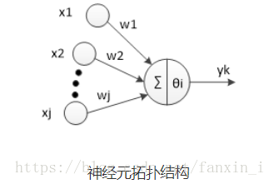

神经元
神经元是以生物研究及大脑的响应机制而建立的拓扑结构网络，模拟神经冲突的过程，多个树突的末端接受外部信号，并传输给神经元处理融合，最后通过轴突将神经传给其它神经元或者效应器。神经元的拓扑结构如图：
对于第i个神经元，X1、X2、…、Xj为神经元的输入，输入常为对系统模型关键影响的自变量，W1、W2、…、Wj为连接权值调节各个输入量的占重比。将信号结合输入到神经元有多种方式，选取最便捷的线性加权求和可得neti神经元净输入:
θi表示该神经元的阈值，根据生物学中的知识，只有当神经元接收到的信息达到阈值是才会被激活。因此，我们将Netin和θj进行比较，然后通过激活函数处理以产生神经元的输出。

Slide 5


激活函数
激活函数这里我们不多重述。如果输出值有一定的范围约束，比如用来分类，一般我们用的最多的是Sigmod函数，它可以把输入从负无穷大到正无穷大的信号变换成0到1之间输出。如果没有约束的话，我们可以使用线性激活函数(即权值相乘之和)。这样我们得到的输出为：
我们可以将公式化简一下，设第一个输入永远值为θ,权值为-1，则我们可以得到公式：
其中w0=-1,x0=θj,其中f为选择的激活函数。

Slide 6
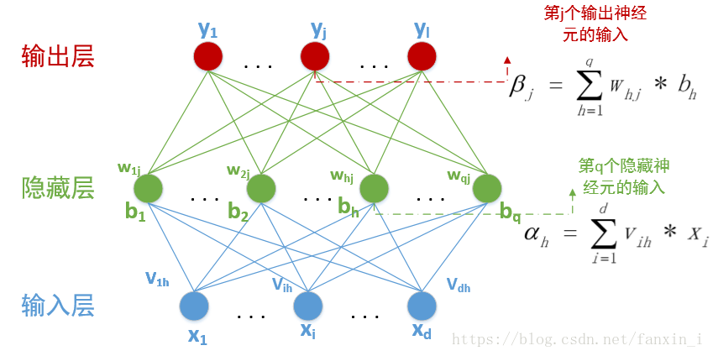


三层结构
已经知道在BP神经网络模型中，我们有三层结构，输入层、隐藏层、输出层,因此输入层到隐藏层的权值，设为$v_{ih}$ ,隐藏层第h个神经元的阈值我们设为$γ_{h}。$隐藏层到输出层的权值，设为$w_{hj}$ ,输出层第j个神经元的阈值我们用$θ_{j}$表示。在右面这张图里，有d个输入神经元,q个隐藏神经元，隐藏有q个隐藏神经元阈值,$l$个输出神经元，因此有,$l$个输出神经元阈值。
其中$β_{j}$中的 。隐藏层和输出层的激活函数，在这里我们暂时全部用Sigmod函数。

Slide 7







梯度下降法
在某个训练示例$\left(x_{k},y_{k}\right)$中，假设神经网络的训练输出为 , 输出为l维向量，其中
那么这次预测结果的误差我们可以用最小二乘法表示：
而我们现在要做的就是根据这个误差去调整（ d + l + 1 ） q + l 个参数的值，一步一步缩小E k 。那么从现在开始，我们就要进入数学的世界了。这里我们使用最常用的算法：梯度下降法来更新参数。函数永远是沿着梯度的方向变化最快，那么我们对每一个需要调整的参数求偏导数，如果偏导数>0,则要按照偏导数相反的方向变化；如果偏导数<0，则按照此方向变化即可。于是我们使用-1*偏导数则可以得到参数需要变化的值。同时我们设定一个学习速率η ，这个学习速率不能太快，也不能太慢。太快可能会导致越过最优解；太慢可能会降低算法的效率。因此我们可以得到一个参数调整公式：
首先我们看看隐藏层到输出层的权值调整值：
好，我们从上到下缕一缕这个偏导该怎么求，我们把每一个公式都罗列出来：

Slide 8
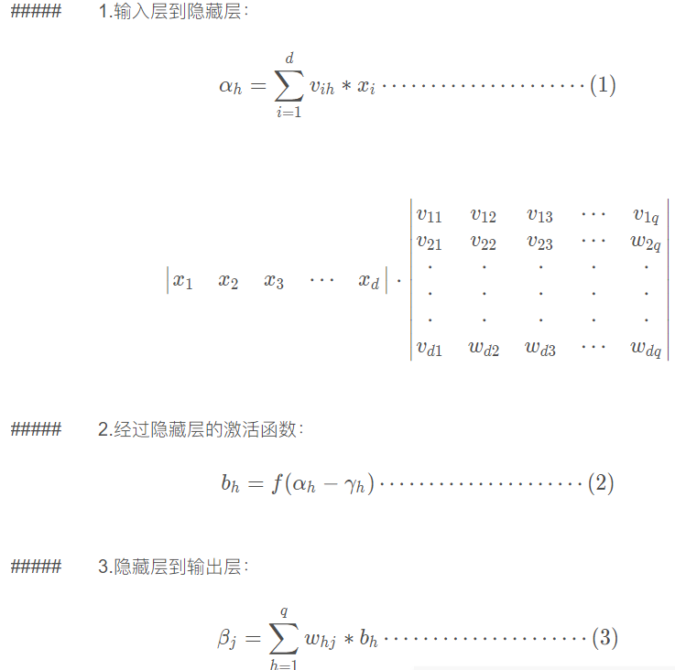
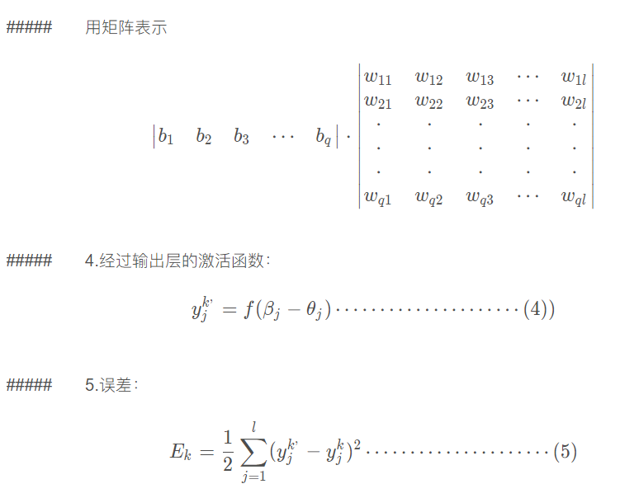
计算偏导（1）

Slide 9
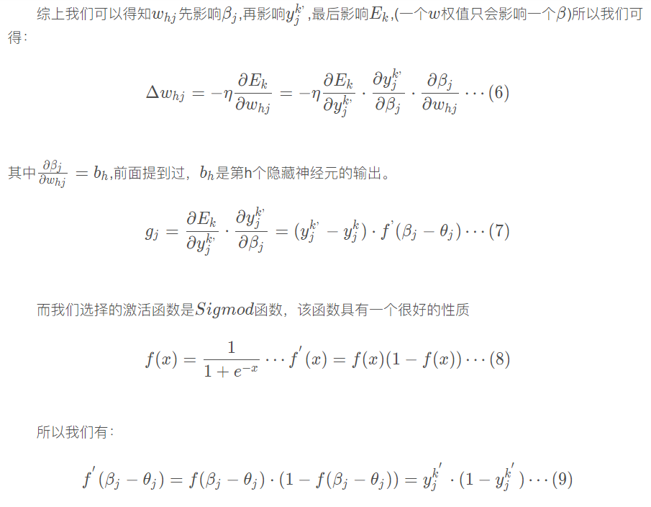
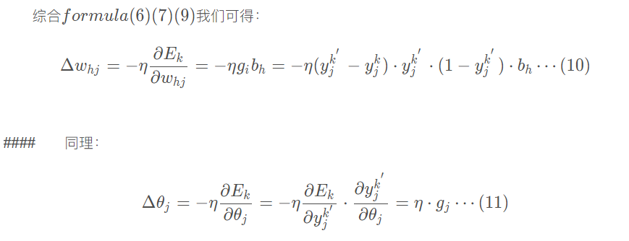
计算偏导（2）

Slide 10
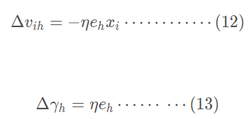
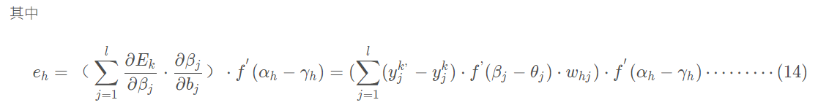

计算$Δν_{ih}$
由formula(1),(2),(3),(4),(5)推导，一个v权值会影响所有的β
至此，我们所有得公式都推导完毕了，剩下做的就是设定一个迭代终止条件，可以是误差小于一定值时终止递归，也可以是设定迭代次数。这样一个BP神经网络模型就算是设计结束。

Slide 11
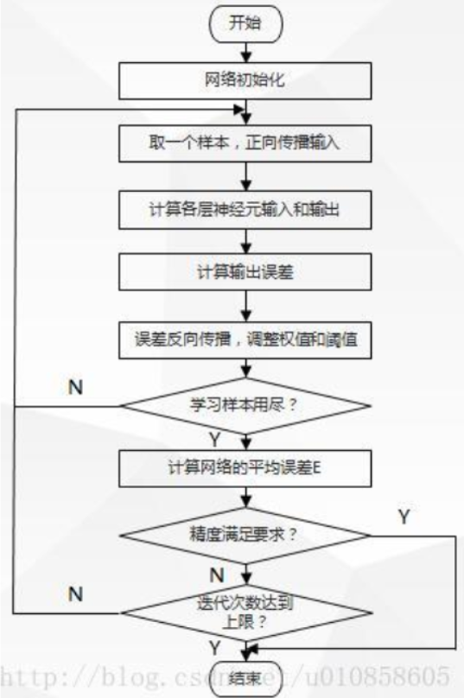
BP算法训练过程
（1）初始化网络的突触权值和阈值矩阵；
（2）训练样本的呈现；
（3）前向传播计算；
（4）误差反向传播计算并更新权值；
（5）迭代，用新的样本进行步骤3和4，直至满足停止准则。
有很多的方法可以判断算法是否已经收敛，常见的有指定迭代的次数，判断相邻的两次误差之间的差别是否小于指定的值等等。

Slide 12

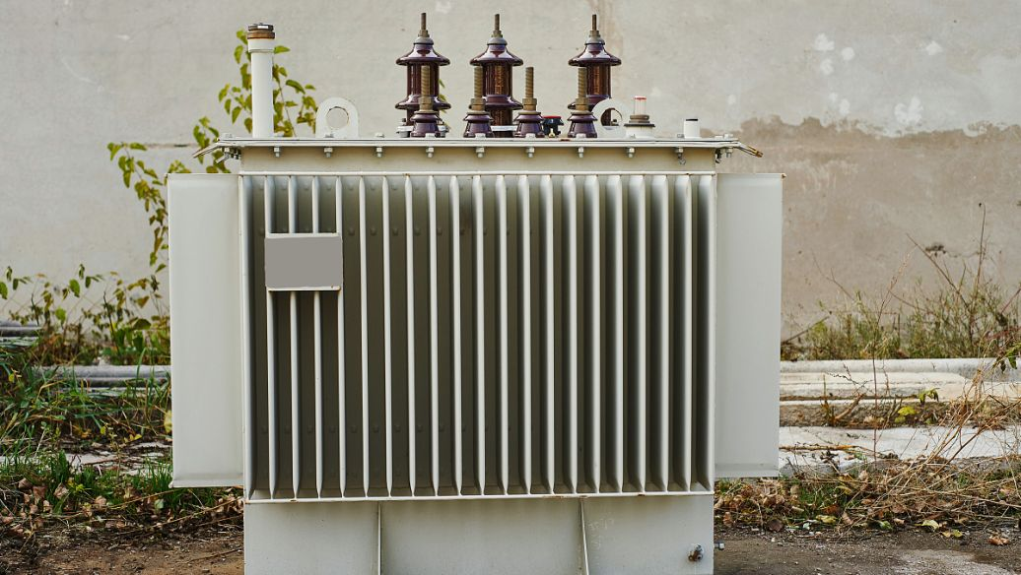
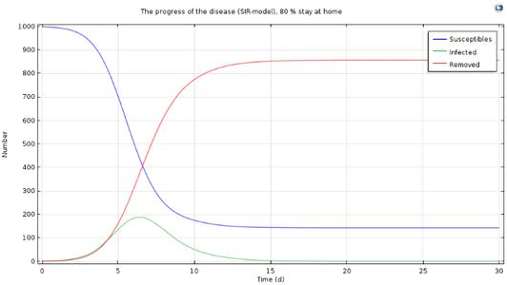
BP神经网络的应用
土木工程中的应用：BP神经网络在土木工程领域中的应用主要集中在损伤定位和损伤检测中。结构如果发生损伤，其动力学特性频率会发生变化，因此使用频率就能对结构的损伤进行测量。
电气工程中的应用：BP神经网络在变压器的故障诊断中的应用。
化学工程中的应用：基于反向传播算法(BP)的神经网络作为ANN重要组成部分,在涉及多种非线性因素建模时,相对于传统的反应机理建模显示出巨大的优势。
损伤定位与检测
变压器故障诊断
非线性因素建模

Slide 13
主题二
CNN卷积网络介绍

Slide 14
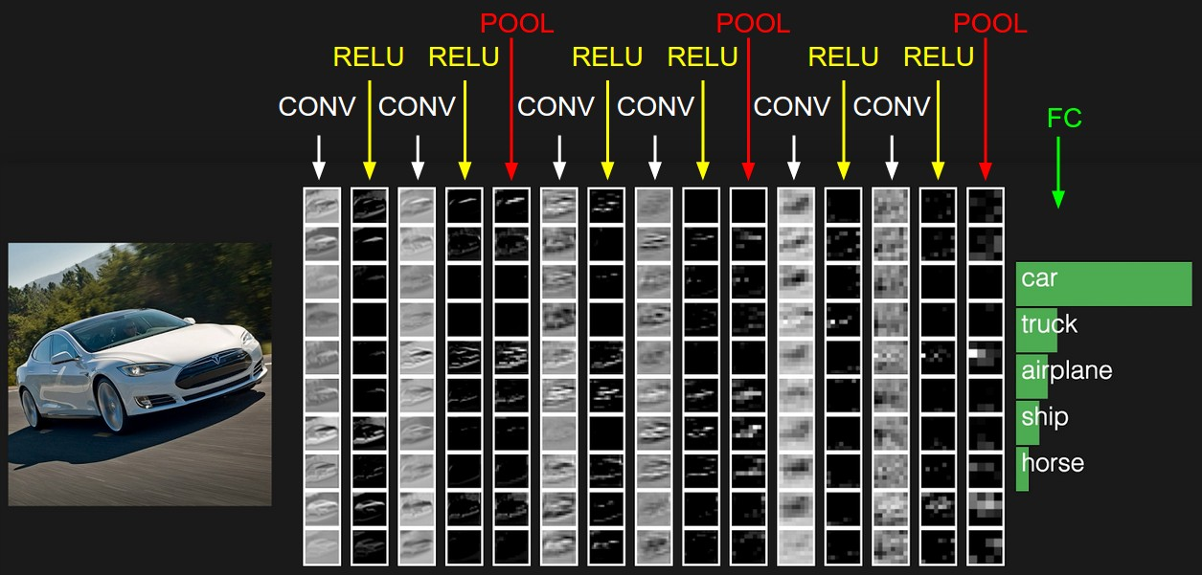
层级结构
图中CNN要做的事情是：给定一张图片，是车还是马未知，是什么车也未知，现在需要模型判断这张图片里具体是一个什么东西，总之输出一个结果：如果是车 那是什么车
最左边：数据输入层，对数据做一些处理，比如去均值（把输入数据各个维度都中心化为0，避免数据过多偏差，影响训练效果）、归一化（把所有的数据都归一到同样的范围）、PCA/白化等等。CNN只对训练集做“去均值”这一步。
中间：CONV：卷积计算层，线性乘积 求和。RELU：激励层，RELU是激活函数的一种。POOL：池化层，简言之，即取区域平均或最大。
右边：FC：全连接层
这几个部分中，卷积计算层是CNN的核心，下文将重点阐述。

Slide 15
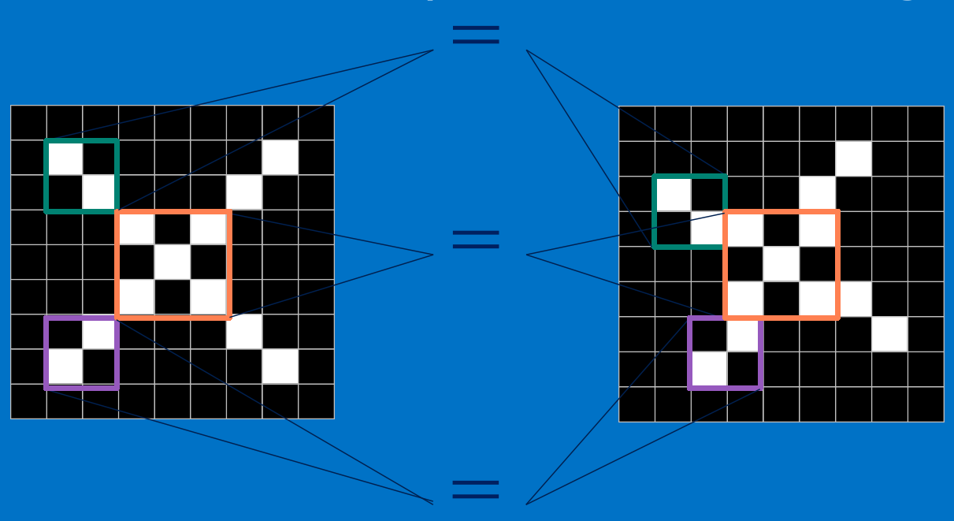
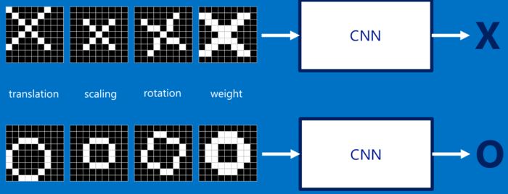
CNN怎么进行识别（1）
简言之，当我们给定一个“X”的图案，计算机怎么识别这个图案就是“X”呢？一个可能的办法就是计算机存储一张标准的“X”图案，然后把需要识别的未知图案跟标准“X”图案进行比对，如果二者一致，则判定未知图案即是一个“X”图案。而且即便未知图案可能有一些平移或稍稍变形，依然能辨别出它是一个X图案。如此，CNN是把未知图案和标准X图案一个局部一个局部的对比，如右图所示
理想的情况下，我们希望，对于那些仅仅只是做了一些像平移，缩放，旋转，微变形等简单变换的图像，计算机仍然能够识别出图中的“X”和“O”。就像下面这些情况，我们希望计算机依然能够很快并且很准的识别出来，这也就是CNN出现所要解决的问题

Slide 16
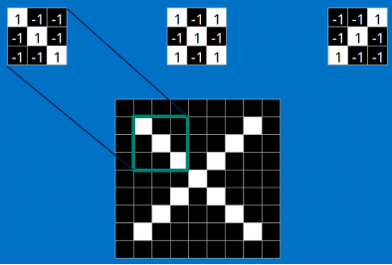
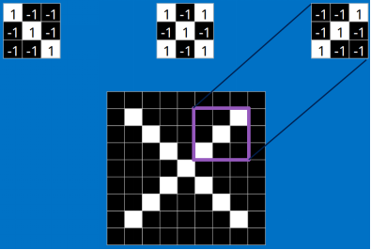
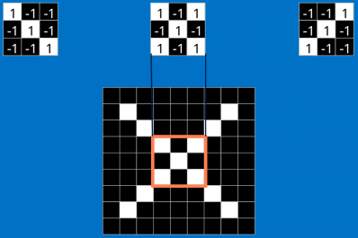
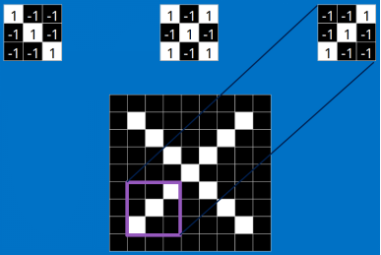
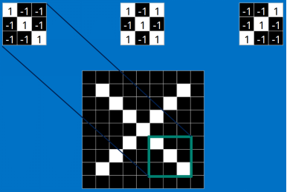
CNN怎么进行识别（2）
对于CNN来说，它是一块一块地来进行比对。它拿来比对的这个“小块”我们称之为Features（特征）。在两幅图中大致相同的位置找到一些粗糙的特征进行匹配，CNN能够更好的看到两幅图的相似性，相比起传统的整幅图逐一比对的方法。
每一个feature就像是一个小图（就是一个比较小的有值的二维数组）。不同的Feature匹配图像中不同的特征。在字母"X"的例子中，那些由对角线和交叉线组成的features基本上能够识别出大多数"X"所具有的重要特征。
这些features很有可能就是匹配任何含有字母“X”的图中字母X的四个角和它的中心。那么具体到底是怎么匹配的呢？如图：
其中的数学操作，就是我们常说的“卷积”操作。接下来，我们来了解下什么是卷积操作。

Slide 17
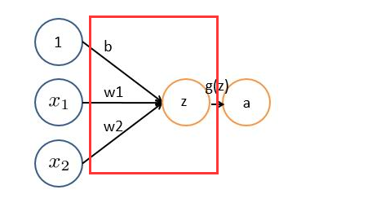
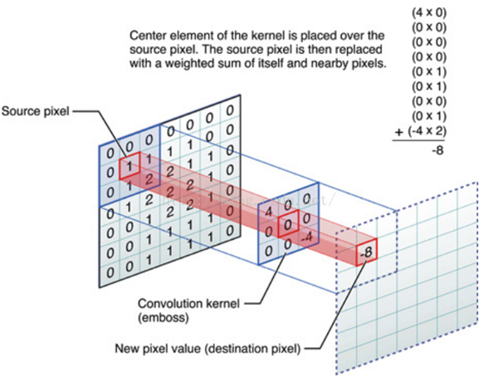
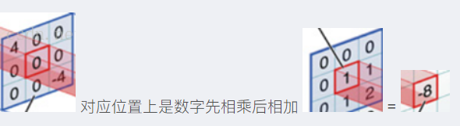
什么是卷积
对图像（不同的数据窗口数据）和滤波矩阵（一组固定的权重：因为每个神经元的多个权重固定，所以又可以看做一个恒定的滤波器filter）做内积（逐个元素相乘再求和）的操作就是所谓的『卷积』操作，也是卷积神经网络的名字来源。 非严格意义上来讲，下图中红框框起来的部分便可以理解为一个滤波器，即带着一组固定权重的神经元。多个滤波器叠加便成了卷积层。
举个具体的例子。比如下图中，图中左边部分是原始输入数据，图中中间部分是滤波器filter，图中右边是输出的新的二维数据。
中间滤波器filter与数据窗口做内积，其具体计算过程则是：4*0 + 0*0 + 0*0 + 0*0 + 0*1 + 0*1 + 0*0 + 0*1 + -4*2 = -8

Slide 18
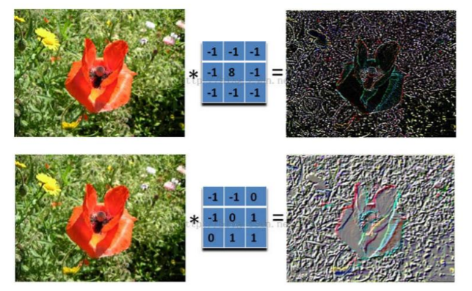
图像上的卷积
在右图对应的计算过程中，输入是一定区域大小(width*height)的数据，和滤波器filter（带着一组固定权重的神经元）做内积后等到新的二维数据。
具体来说，左边是图像输入，中间部分就是滤波器filter（带着一组固定权重的神经元），不同的滤波器filter会得到不同的输出数据，比如颜色深浅、轮廓。相当于如果想提取图像的不同特征，则用不同的滤波器filter，提取想要的关于图像的特定信息：颜色深浅或轮廓。

Slide 19

谢谢

